Slide 1
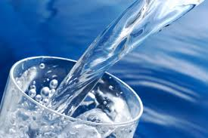
আজকের ক্লাশে সবাইকে স্বাগত

Slide 2
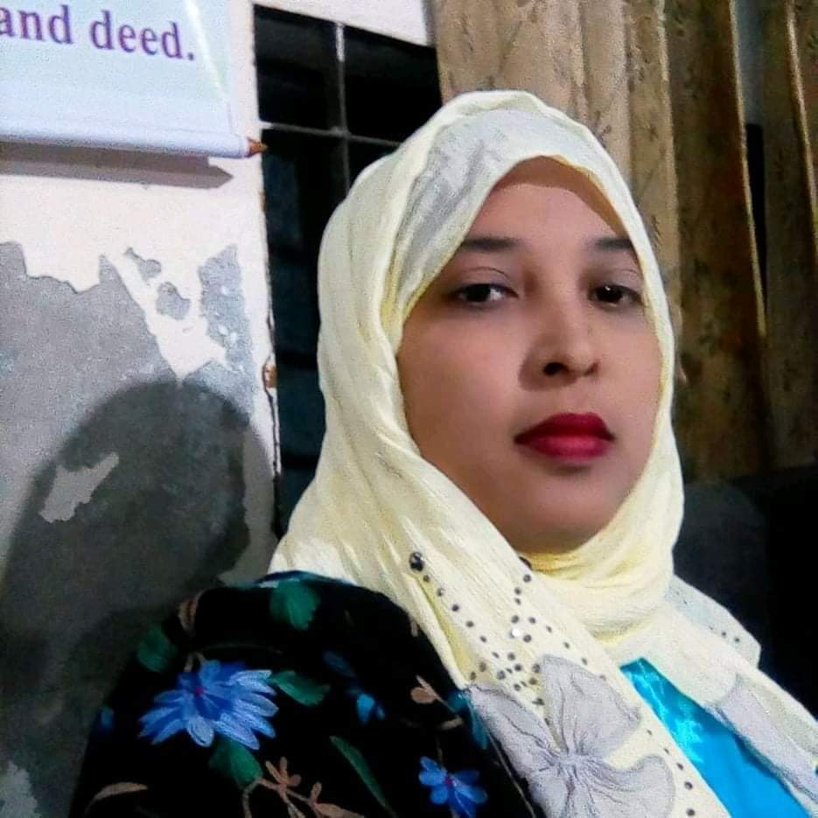
শিক্ষক পরিচিতি
মোসাঃ ফরিদা ইয়াসমিন
সহকারী শিক্ষক
গুঠইল মডেল সরকারি প্রাথমিক বিদ্যালয়।
নাচোল, চাঁপাইনবাবগঞ্জ।

Slide 3
পাঠ পরিচিতি
বিষয়ঃ বাংলা
শ্রেণিঃ পঞ্চম
পাঠ শিরোনামঃ অবাক জলপান
পাঠ্যাংশঃ পথিকঃ নাঃ……করে বলতে হয়
পিরিয়ডঃ ১
পৃষ্ঠাঃ ৬৪-৬৫

Slide 4
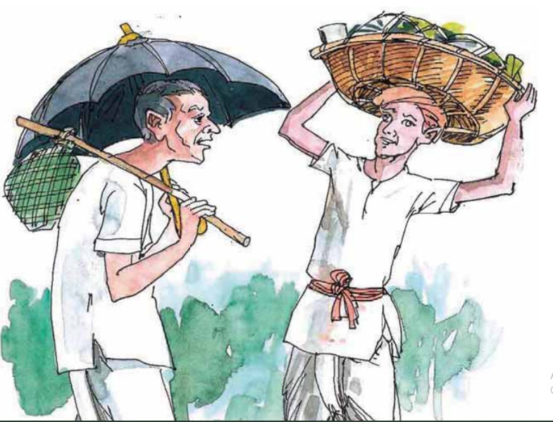

Slide 5
ছবি দেখে নিচের প্রশ্নগুলোর উত্তর বল।
ছবিটিতে কয়জন লোক রয়েছে?
তারা কী করছে? তাদের পোশাক কেমন?
কার কাছে কী রয়েছে?

Slide 6
চলো একটি ভিডিও দেখি
https://web.facebook.com/watch/?v=473982833182188

Slide 7
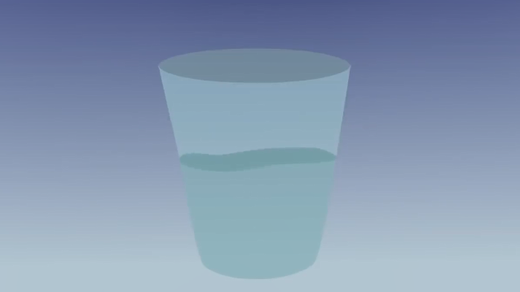
আজকের পাঠ
অবাক জলপান

Slide 8
শিখনফল
১.২.১ উচ্চারিত পঠিত বাক্য, কথা মনোযোগ সহকারে শুনবে।
১.1.1 যুক্তবর্ণ সহযোগে তৈরি শব্দ স্পষ্ট ও শুদ্ধভাবে বলতে পারবে।
১.৪.১ পাঠ্যপুস্তকের পাঠ শ্রবণযোগ্য স্পষ্ট স্বরে ও প্রমিত উচ্চারণে সাবলীলভাবে পড়তে পারবে।
১..৪.২ যুক্তব্যঞ্জন ব্যবহার করে নতুন নতুন শব্দ লিখতে পারবে।

Slide 10
একক কাজ
অবাক জলপান কে লিখেছেন?

Slide 11
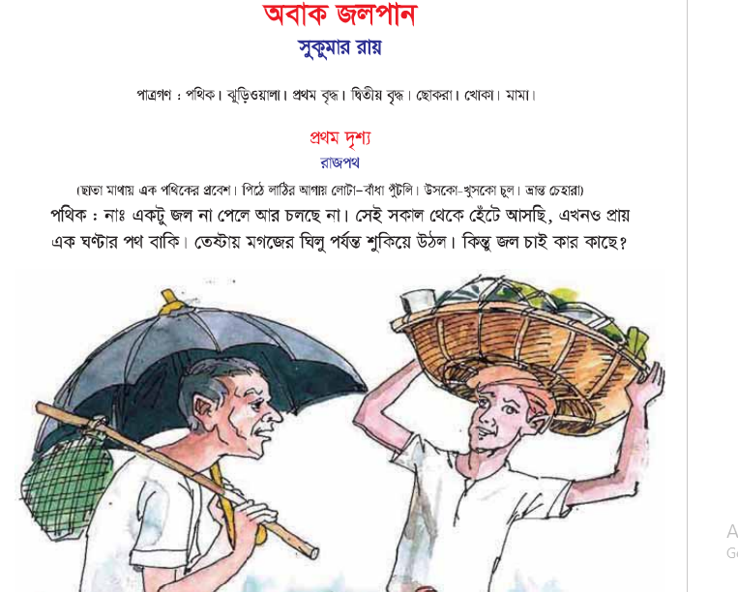

Slide 13
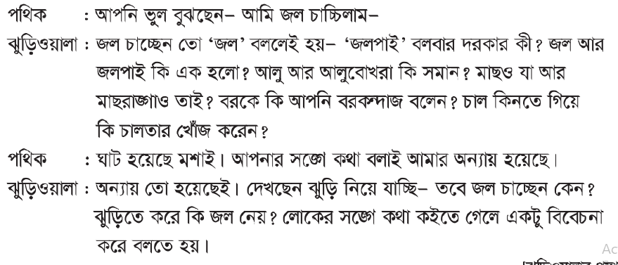

Slide 14
নিচের প্রশ্নগুলোর উত্তর বলঃ
অবাক জলপান কন ধরনের গল্প?
কে জলপান করতে চেয়েছিলেন?
নাটকটিতে কটি চরিত্র?
কার মাথায় ঝুড়ি ছিল? ছাতা মাথায় কে প্রবেশ করলেন?

Slide 15
নিচের প্রশ্নগুলোর উত্তর বলঃ
তাদের চেহারা, পোশাক এবং সঙ্গে কী ছিল?
ঝুড়িওয়ালা জলপাই কথাটিকে কোন ফলের সঙ্গে গুলিয়ে ফেলেছিলেন?
ঝুড়িওয়ালা কটি ফলের নাম বলেছিলেন?
ঝুড়িওয়ালা পথিককে কী উপদেশ দিয়েছিলেন?

Slide 16
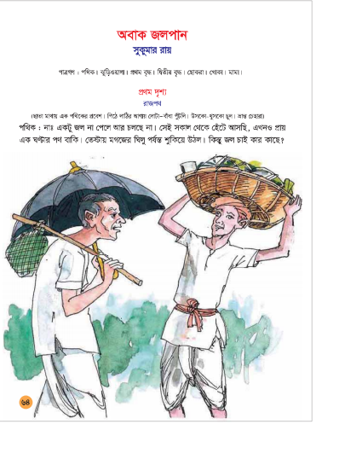
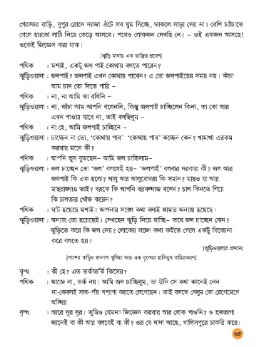
জোড়ায় কাজ

Slide 17
শব্দগুলো পাঠ থেকে খুঁজে বের করি। অর্থ বলি।
তেষ্টা
তৃষ্ণা, পিপাসা
গেরস্ত
গৃহস্থ, সংসারী লোক
এটেঁ
বন্ধ করে
আলুবোখরা
অম্লস্বাদ কাবুলি ফলবিশেষ
বরকন্দাজ
বন্ধুকধারী সেপাই, রক্ষী

Slide 18
যুক্তবর্ণ ভেঙ্গে নতুন শব্দ তৈরি
তেষ্টায়
ষ্ট
ষ
ট
কষ্ট, নষ্ট
গেরস্ত
স্ত
স
ত
পুস্তক, সস্তা
বরকন্দাজ
ন্দ
ন
দ
আনন্দ, মন্দ
সঙ্গে
ঙ্গ
ঙ
গ
মঙ্গল, অঙ্গ

Slide 19
মূল্যায়ন
ঠিক উত্তরটিতে টিক চিহ্ন দিই।
ক. অবাক জলপান কোন ধরনের রচনা?
১. নাটিকা
২. ছোটগল্প
৩. প্রবন্ধ
৪.উপন্যাস
খ. পথিক ঝুড়িওয়ালার কাছে কী চেয়েছিল?
১. কাঁচা আম
২.জল
৪.উপন্যাস
৩. জলপাই

Slide 20
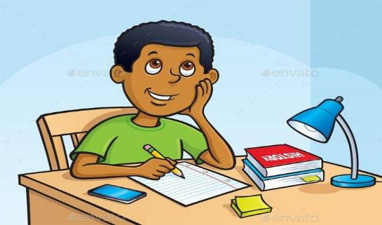
বাড়ির কাজ
পঠিত অংশের যুক্তবর্ণবিশিষ্ট শব্দসমূহ নির্বাচন করে যুক্তবর্ণ ভেঙ্গে লিখে আনবে এবং অপরিচিত শব্দের অর্থ তালিকা করে আনবে।

Slide 21
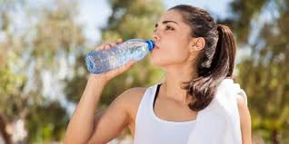
ধন্যবাদ

